Slide 1

Josua Teil 3

Slide 2
Thema:
Gehorsam
Schlüsselvers Jos 1,7:
Sei du nur stark und sehr mutig, und achte darauf,
dass du nach dem ganzen Gesetz handelst,
das dir mein Knecht Mose befohlen hat.
Weiche nicht davon ab, weder zur Rechten noch zur Linken,
damit du weise handelst überall, wo du hingehst!

Slide 3
Gottes Anweisungen zur Eroberung des Landes
1 Und es geschah nach dem Tod Moses, des Knechtes des HERRN, da sprach der HERR zu Josua, dem Sohn Nuns, dem Diener Moses, folgendermaßen:
2 Mein Knecht Mose ist gestorben; so mache dich nun auf, ziehe über den Jordan dort, du und dieses ganze Volk, in das Land, das ich ihnen gebe, den Kindern Israels!
3 Jeden Ort, auf den eure Fußsohlen treten, habe ich euch gegeben, wie ich es Mose verheißen habe.
4 Von der Wüste und dem Libanon dort bis zum großen Strom Euphrat, das ganze Land der Hetiter, und bis zu dem großen Meer, wo die Sonne untergeht, soll euer Gebiet reichen. Jos 1,1-4

Slide 4
Gottes Anweisungen zur Eroberung des Landes
1. Der Einzug in das verheissene Land
2. Gott gab ihnen das Land
3. Das Land musste erobert werden
4. Die Grenzen des Landes

Slide 5
Gottes Anweisungen zur Eroberung des Landes
1. Der Einzug in das verheissene Land
2 Mein Knecht Mose ist gestorben; so mache dich nun auf,
ziehe über den Jordan dort, du und dieses ganze Volk, in das Land,
das ich ihnen gebe, den Kindern Israels!

Slide 6
Gottes Anweisungen zur Eroberung des Landes
2. Gott gab ihnen das Land
2 in das Land, das ich ihnen gebe, den Kindern Israels!
3 In seiner göttlichen Macht hat Jesus uns alles geschenkt, was zu einem
Leben in der Ehrfurcht vor ihm nötig ist. Wir haben es dadurch bekommen,
dass wir ihn kennen gelernt haben – ihn, der uns in seiner wunderbaren
Güte zum Glauben gerufen hat. 2 Petr 1,3
24 und dass sie für gerecht erklärt werden, beruht auf seiner Gnade. Es ist sein freies Geschenk aufgrund der Erlösung durch Jesus Christus. Röm 3,24

Slide 7
Gottes Anweisungen zur Eroberung des Landes
3. Das Land musste erobert werden
3 Jeden Ort, auf den eure Fußsohlen treten, habe ich euch gegeben,
wie ich es Mose verheißen habe.

Slide 8
Gottes Anweisungen zur Eroberung des Landes
4. Die Grenzen des Landes
4 Von der Wüste und dem Libanon dort bis zum großen Strom Euphrat,
das ganze Land der Hetiter, und bis zu dem großen Meer,
wo die Sonne untergeht, soll euer Gebiet reichen.

Slide 9
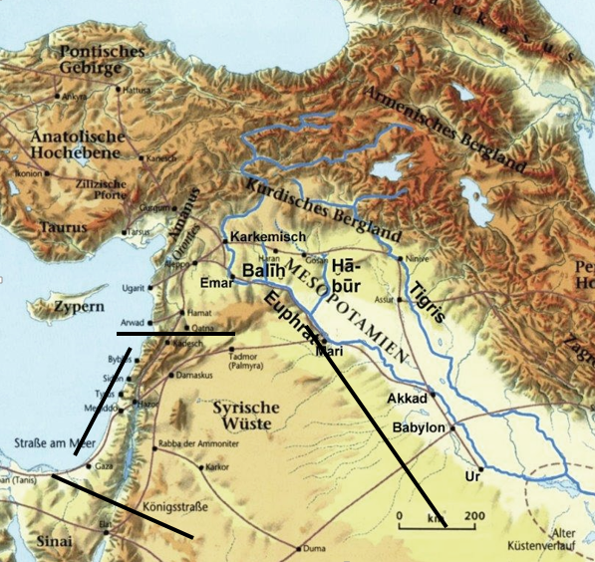
Die Grenzen des Landes

Slide 10
Die Grenzen des Landes
Die südliche Grenze bildete die
Wüste Sin und Paran.
Sie trennte Israel von Ägypten.

Slide 11
Die Grenzen des Landes
Die nördliche Grenze bildet der Libanon. Dahinter befinden sich Phönizien, Tyrus und Sidon, welche unter der Herrschaft des Prinzen von Tyrus standen.

Slide 12
Die Grenzen des Landes
Der grosse Strom Euphrat war die östliche Grenze. Sowohl der Euphrat als auch der Tigris durchfliessen Mesopotamien, das Ursprungsland von Abraham und der Ebene Sinear.

Slide 13
Die Grenzen des Landes
Die Grenze im Westen ist das Mittelmeer. Das Meer spricht von den aufgewühlten Völkern sowie der Bosheit und dem Schmutz der Welt.

Slide 14
Eine grosse Wüste, die von der geistlichen Dürre der Welt spricht,
einen grossen Berg, der scheinbar Wohlstand symbolisiert,
einen Strom, der ein Bild von der Stärke der Welt ist,
das Meer, das die Rastlosigkeit der Welt darstellt.
Hören- Lesen- Studieren- Erkennen/ Lernen- Nachdenken- Umsetzten

Slide 15
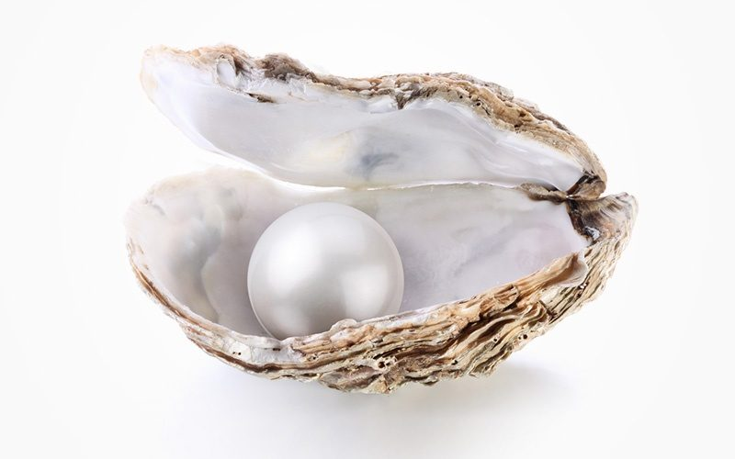
Perlen im
Buch Josua

Slide 16
Rahab
Der Glaube von Rahab
11 Und als wir dies hörten, da wurde unser Herz verzagt,
und es ist kein rechter Mut mehr in irgendjemand vor euch;
denn der HERR, euer Gott, ist Gott oben im Himmel und unten auf Erden!
Jos 2,11
9 und sprach zu ihnen: Ich weiß, dass der HERR euch das Land gegeben hat;
denn es hat uns Furcht vor euch überfallen, und alle Einwohner des Landes
sind vor euch verzagt. Jos 2,9

Slide 17
Rahab
Sie hatte ein evangelistisches Herz
12 Und nun schwört mir doch bei dem HERRN, dass, so wie ich an euch Güte
erwiesen habe, auch ihr am Haus meines Vaters Güte erweisen werdet;
und gebt mir ein sicheres Zeichen,
13 dass ihr meinen Vater, meine Mutter, meine Brüder und meine Schwestern
samt allen ihren Angehörigen am Leben lassen und unsere Seelen vom Tod
erretten werdet! Jos 2,12-13

Slide 18
Rahab
Sie trifft Entscheidungen für ihr Leben
15 Habt nicht lieb die Welt, noch was in der Welt ist! Wenn jemand die Welt
liebhat, so ist die Liebe des Vaters nicht in ihm. 1 Joh 2,15
3 Denn es ist für uns genug, dass wir die vergangene Zeit des Lebens nach
dem Willen der Heiden zugebracht haben, indem wir uns gehen ließen in
Ausschweifungen, Begierden, Trunksucht, Belustigungen, Trinkgelagen und
frevelhaftem Götzendienst.
4 Das befremdet sie, dass ihr nicht mitlauft in denselben heillosen Schlamm,
und darum lästern sie; 1 Petr 4,3-4

Slide 19
Rahab
Das Mittel der Rettung
18 Siehe, wenn wir in das Land kommen, so sollst du diese Schnur aus
karmesinrotem Faden in das Fenster knüpfen, durch das du uns hinabgelassen
hast, und deinen Vater, deine Mutter, deine Brüder und das ganze Haus
deines Vaters zu dir in das Haus versammeln.
19 Und wer dann zur Tür deines Hauses hinaus auf die Straße geht,
dessen Blut sei auf seinem Haupt, wir aber unschuldig; wenn aber Hand gelegt
wird an jemand von denen, die bei dir im Haus sind, so soll ihr Blut auf
unserem Haupt sein.
20 Und wenn du etwas von dieser unserer Sache verraten wirst, so werden wir
frei sein von deinem Eid, den du uns hast schwören lassen. Jos 2,18-20

Slide 20
Rahab
Die Werke des Glaubens
21 Da sprach sie: Es sei, wie ihr sagt!, und ließ sie gehen. Und sie gingen hin;
sie aber knüpfte die karmesinrote Schnur ins Fenster. Jos 2,21
31 Durch Glauben ging Rahab, die Hure, nicht verloren mit den Ungläubigen,
weil sie die Kundschafter mit Frieden aufgenommen hatte. Hebr 11,31
25 Ist nicht ebenso auch die Hure Rahab durch Werke gerechtfertigt worden,
da sie die Boten aufnahm und auf einem anderen Weg entließ? Jak 2,25
5 Salmon zeugte den Boas mit der Rahab; Boas zeugte den Obed mit der Ruth;
Obed zeugte den Isai; Mt 1,5

Slide 21
Rahab
22 Aber Josua sprach zu den beiden Männern, die das Land ausgekundschaftet
hatten: Geht in das Haus der Hure und bringt die Frau von dort heraus samt
allen ihren Angehörigen, wie ihr es ihr geschworen habt!
23 Da gingen die jungen Männer, die Kundschafter, hinein und führten Rahab
heraus samt ihrem Vater und ihrer Mutter und ihren Brüdern und allen ihren
Angehörigen; ihr ganzes Geschlecht führten sie hinaus und brachten sie
außerhalb des Lagers Israels unter.
25 So ließ Josua die Hure Rahab leben samt dem Haus ihres Vaters und
allen ihren Angehörigen; und sie blieb mitten in Israel wohnen bis zu
diesem Tag, weil sie die Boten verbarg, die Josua gesandt hatte,
um Jericho auszukundschaften. Jos 6,22-23;25

Slide 22
Kaleb
Sein Focus war richtig ausgerichtet
10 Und nun, siehe, der HERR hat mich leben lassen, wie er es mir zugesagt hatte.
Und es sind nunmehr 45 Jahre, seit der HERR dies zu Mose sagte, als Israel in
der Wüste wanderte. Und nun siehe, ich bin heute 85 Jahre alt,
12 Und nun, so gib mir dieses Bergland, von dem der HERR geredet hat an
jenem Tag; denn du hast an jenem Tag gehört, dass die Enakiter darauf wohnen
und dass es große und feste Städte hat; vielleicht wird der HERR mit mir sein,
dass ich sie vertreibe, so wie der HERR geredet hat! Jos 14,10;12

Slide 23
Kaleb
Sein Focus war richtig ausgerichtet
4 Denn alles, was aus Gott geboren ist, überwindet die Welt; und unser Glaube
ist der Sieg, der die Welt überwunden hat.
5 Wer ist es, der die Welt überwindet, wenn nicht der, welcher glaubt,
dass Jesus der Sohn Gottes ist? 1 Joh 5,4-5

Slide 24
Die Töchter Zelophchats
Gib uns!
3 Aber Zelophchad, der Sohn Hephers, des Sohnes Gileads, des Sohnes Machirs,
Sohnes Manasses, hatte keine Söhne, sondern nur Töchter, und dies sind die
Namen seiner Töchter: Machla, Noa, Hogla, Milka und Tirza.
4 Diese traten vor den Priester Eleasar und vor Josua, den Sohn Nuns, und vor die
Fürsten und sprachen: Der HERR hat Mose geboten, dass er uns ein Erbteil geben
soll unter unseren Brüdern! Und man gab ihnen ein Erbteil unter den Brüdern
ihres Vaters, nach dem Befehl des HERRN. Josua 17, 3-4
4 Warum soll denn der Name unseres Vaters unter seinen Geschlechtern
untergehen, weil er keinen Sohn hat? Gib uns auch ein Eigentum unter den
Brüdern unseres Vaters! Num 27,15

Slide 25
Hindernisse bei der Eroberung des Landes
Die menschliche Unfähigkeit
63 Die Söhne Judas aber konnten die Jebusiter, die in Jerusalem wohnten,
nicht vertreiben. So blieben die Jebusiter mit den Söhnen Judas in Jerusalem
wohnen bis zu diesem Tag. Jos 15,63
12 Aber die Söhne Manasses konnten diese Städte nicht einnehmen, sondern
es gelang den Kanaanitern, in diesem Land zu bleiben.
13 Es geschah aber, als die Söhne Israels mächtig wurden,
machten sie die Kanaaniter fronpflichtig; aber vertrieben haben
sie dieselben nicht. Jos 17,12-13

Slide 26
Hindernisse bei der Eroberung des Landes
Kompromissbereitschaft
10 Sie vertrieben aber die Kanaaniter nicht, die in Geser wohnten.
So blieben die Kanaaniter unter Ephraim wohnen bis zu diesem Tag und
wurden fronpflichtig. Jos 16,10
13 dass dann der HERR, euer Gott, nicht länger diese Völker vor euch vertreiben
wird; sondern sie werden euch zur Schlinge werden und zum Fallstrick und zur
Geißel an eurer Seite und zu Dornen in euren Augen, bis ihr vertilgt seid aus
diesem guten Land, das der HERR, euer Gott, euch gegeben hat! Jos 23,13

Slide 27
Hindernisse bei der Eroberung des Landes
Nachlässigkeit
3 Und Josua sprach zu den Söhnen Israels: Wie lange seid ihr so lässig,
dass ihr nicht hingeht, um das Land einzunehmen, das euch der HERR,
der Gott eurer Väter, gegeben hat? Jos 18,3
Ich aber und mein Haus, wir wollen dem HERRN dienen! Jos 24,15b

Slide 28
Josua Teil 3

